Slide 1
Встреча с интересными людьми
Русский язык и литература. 5 класс
___________________________________________________
___________________________________________________

Slide 2
Цели обучения:
* определить основную мысль текста на основе вопросов
* формулировать вопросы по содержанию текста и отвечать на
них
* создать текст (рассказ), используя элементы разговорного
и художественного стилей

Slide 3
Морфологический разбор имени существительного
Порядок разбора
І. Часть речи. Общее значение.
Начальная форма (именительный падеж единственное число)
ІІ. Морфологические признаки:
1.Постоянные признаки:
а). собственное или нарицательное
б). одушевленное или неодушевленное
в). род
2.Непостоянные признаки:
а). падеж
б). число
ІІІ. Синтаксическая роль в предложении.

Slide 4
Дисней создал первый семейный парк.
І. Парк – имя существительное.
Начальная форма: (что?) парк.
ІІ. Морфологические признаки:
1. Постоянные признаки:
а). нарицательное
б). неодушевленное
в). мужской род
2). Непостоянные признаки:
а). винительный падеж
б). единственное число
ІІІ. Создал (что?) парк .

Slide 5
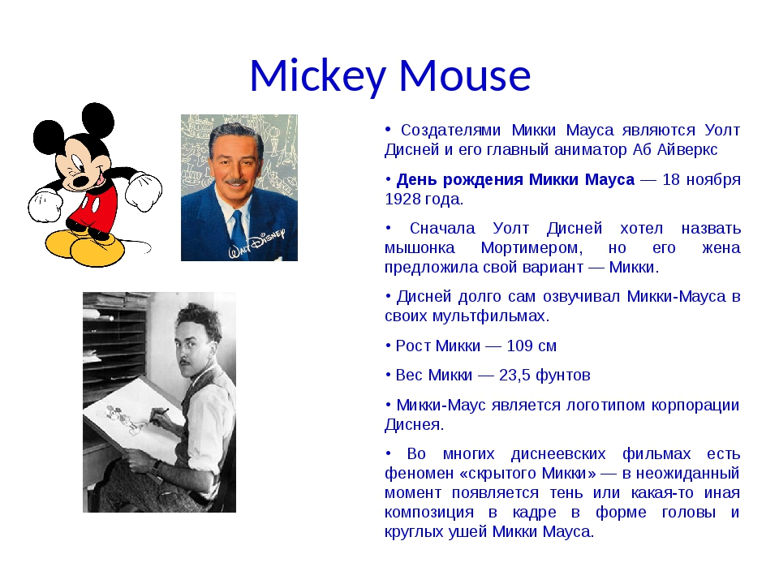
Уолт Дисней

Slide 6
* Прочитайте текст «Уолт Дисней».
* Разделите текст на смысловые части и озаглавьте .

Slide 7
1.Уолт Дисней- американский режиссер.
2. Покорение Голливуда.
3. Первый Диснейленд.

Slide 8
* Составьте «тонкие» и «толстые» вопросы к тексту «Уолт Дисней».

Slide 9
Тонкие вопросы
1. Кто такой Уолт Дисней?
2. Когда открылся Диснейленд?
Толстые вопросы
1.Почему Уолт Дисней успешный человек?
2. В чем притягательность мультфильмов Диснея?

Slide 10
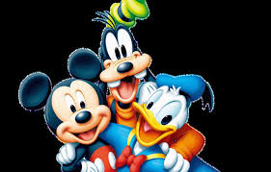
Составьте кластер по тексту
«Уолт Дисней»

Slide 11
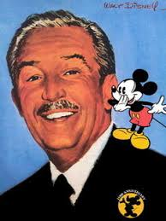
режиссер Голливуд
дети мультфильмы
Микки Маус

Slide 12
Морфологический разбор имени существительного
Аттракционы Диснейленда доставляют огромную радость детям.

Slide 13
Морфологический разбор имени существительного
Аттракционы – им.сущ.
І. Начальная форма:
(что?) аттракцион
ІІ. Морфологические признаки:
1.Пост.признаки:
а) нариц.
б) неодуш.
в) м.р.
2. Непост. признаки:
а) им.п.
б) ед.ч.
ІІІ. Синтаксическая роль:
( что?) аттракционы

Slide 14
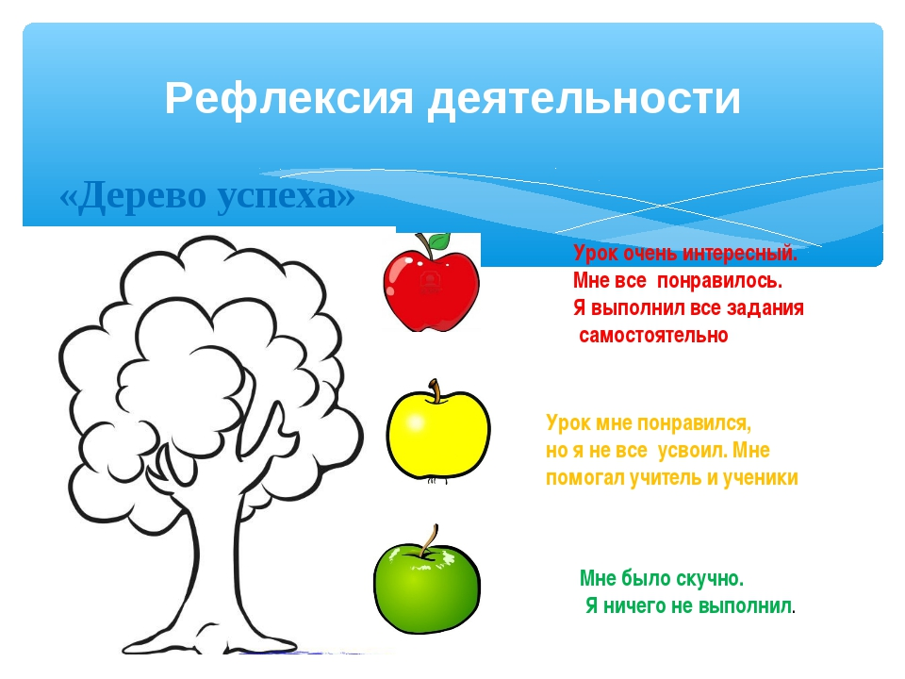

Slide 15

Домашнее задание:
Найдите в Интернете сведения о жизни и деятельности замечательных людей Казахстана и подготовьте о них рассказ.

